Slide 1
PerİYODİK ATEŞ SENDROMLARI
Dr. Ahmet Yöntem

Slide 2
AAteş
Antik çağlardan itibaren ateş , insanoğlunun temel sağlık problemi olmuştur ve sıklıkla da enfeksiyon hastalıklarının işareti olarak kabul edilmiştir.
Sir William Osler, 1896’da Amerikan Tıp Birliği’nin 47. Geleneksel Toplantısında ateşe karşı yaşanılan korkuyu belirtmiştir.
Çağlar boyunca ateşi düşürmek için farklı yöntemler kullanılarak hastalar iyileştirmeye çalışılmıştır.

Slide 3
Periyodik Ateş
Tıbbi literatürde periyodik ateş ile ilgili ilk bilgilerin yer alması, Heberden tarafından tariflenen tablo 1802 yılın kadar ulaşmaktadır.
Periyodik ateş ile ilgili bilgiler son 10-15 yıl içerisinde gelişme göstermiş ancak hala kesin bir görüş birliğine varılamamıştır.
Son 6 ayda, en az 3 atak, ataklar arası en az 10 gün aranın olduğu tekrarlanan enfeksiyonların dışlanabildiği otoantikorların negatif olduğu hastalıklar grubudur.
Klinik tabloların çoğunluğu 10 yaşından önce başlar ancak tablolar net olmadığı için tanı genellikle erişkin yaşta konulabilir.

Slide 4
Ateş
Okul ve kreş çocuklarında özellikle ilk yıl içerisinde ateşlenme epizodları 10-12’ye kadar çıkabilir.
Bu nedenle tekrarlayan ateşlerin en sık nedenleri enfeksiyon tablolarıdır.
Bulgular genellikler eşit zaman dilimlerinde gelişir ancak tüm olgularda tam bir periyodisite yoktur.
Periyodik ateş sendromları:
PFAPA
Hiper IgD Sendromu
FMF
Siklik nötropeni
TNF defekti

Slide 5
PFAPA
Klinik tablosu oldukça iyi tanımlanmış olmasına karşın hastalığa özgü laboratuvar bulgusunun olmayışı tanıyı güçleştirmektedir.
Bulguları:
Ateş
Aftöz stomatit (%70)
Farenjit (%72)
Servikal lenfadenit (%88)
Baş ağrısı, karın ağrısı, bulantı, kas ve kemik ağrıları
Hastalık çoğunlukla 5 yaş altında görülmektedir. (ort. 2.8 yıl)
En önemli bulgusu 21-28 gün arası olmak üzere düzenli aralıklarla tekrarlayan ve genellikle 38-41 dereceye yükselen ateştir.

Slide 6
PFAPA-2
Ateş ortalama 4 gün sürmekte ve spontan olarak gerilemektedir.
Ateş antibiyotik ve NSAII yanıt vermez.
Aftöz stomatit genellikle grup yapmayan, <5mm, yüzeyel, skar bırakmadan 5-10 günde iyileşen ülserler şeklindedir.
Tonsillerde non-eksudatif eritem görülebildiği gibi kript ve membranlarda görülebilir.
Ataklar arasında alınan boğaz kültürü normal flora olarak saptanır.

Slide 7
PFAPA-3
Servikal lenfadenit genellikle bilateral, <5cm, ağrısız, hareketli lenfadenopatilerdir.
Servikal bölge dışında lenf büyümesi görülmez.
Ataklar sırasında lökositoz ve sedimentasyon artışı görülmektedir.
Ataklar arasında ise klinik ve laboratuar bulguları tamamen normale dönmektedir.
Hastada ataklar kendiliğinden sona ermekte ve uzun dönemde herhangi bir sekel gelişmemektedir.

Slide 8
PFAPA-4
Tedavide antibiyotikler, NSAII ve asetominofen etkisizdir.
Kortikosteroidler hastaların hemen hepsinde semptomları belirgin biçimde ortadan kaldırmaktadır. (inf. sitokin kaynaklı?)
Önerilen doz genellikle oral yoldan verilen 1-2mg/kg prednizolondur.
Hastalığın tonsillektomiye iyi yanıt verdiğini gösteren bildiriler bulunmasına karşın tonsillektomiden sonra PFAPA tanısı alan ve atakları süren hastalar da bildirilmiştir.
Hastalık 4-8 yıl içinde kendiliğinden iyileşir.

Slide 9
Hiper IgD Sendromu (Mevelonat Kinaz Eksikliği)
İlgili geni 12q24 gölgesinde bulunan nadir bir hastalıktır.
Ani başlayan 3-6 gün süren yüksek ateş vardır. Yavaş yavaş kaybolur.
Periyodlar 4-6 hafta arasında değişmektedir.
Ağızda aft olmaz, farenjit eşlik etmez.
Hemen daima ateşli dönemlerde servikal lenfadenopati eşlik eder.
Artralji, bazen artrit %80 eşlik eder.

Slide 10
Hiper IgD Sendromu-2
İlk atak genellikle sütçocukluğu döneminde başlar.
Ataklar genellikle 3-7gün sürer.
Ateş ani başlar ve genellikle 40 derece üstünde seyreder.
Şiddetli karın ağrısı akut batını taklit edebilir.
Hepatosplenomegali sıklıkla vardır; kusma, ishal ve bazen döküntü eşlik edebilir.
Maküler, makülopapüler, ürtikeryal, purpurik

Slide 11
Hiper IgD Sendromu-3
Ataklar sırasında genellikle sedimantasyon yüksek, lökositoz ve sola kayma görülür.
Laboratuarda IgD> 100U/ml’dir. Ancak her zaman tanıyı kesinleştiren test değildir.
Akut faz reaktanlarında ve IgA düzeyinde artış görülür.
Amiloidozis eşlik edebilir.

Slide 12
Hiper IgD Sendromu-4
Tanıda en değerli yöntem ataklar arasında idrarda mevalonik asid düzeyinin artışının gösterilmesidir.
Tedavi tamamen destekleyici ve semptomatiktir.
Olguların %15’i kolşisine yanıt verir.
Kortikosteroidlere yanıt düşüktür.
Uzun dönemde amiloidozis yönünden izlenmelidir.

Slide 13
Siklik Nötropeni
Cilt enfeksiyonları ve abseler ile erken bebeklik döneminde dikkat çeker.
19p13.3 bölgesinde nötrofil elastaz geninde mutasyon vardır.
Otozomal dominant kalıtımlıdır.
Hastalık karakteristik olarak kemik iliğinde miyeloid seride maturasyon duraksaması ile karakterizedir.
Nötropeni ve ateş eşlik eder.

Slide 14
Siklik Nötropeni-2
Ateş epizodları oldukça düzenlidir ve 21-25 gün aralarla ortaya çıkar, 3-5 gün sürer.
Beraberinde gingivit, stomatit, ishal, ve servikal adenit eşlik eder.
Ülserler ağrılı, derin ve uzun sürelidir.
Nötropenik dönemlerde enfeksiyöz komplikasyonlara bağlı klinik tablo gelişir.
Tedavide rekombinant ranülosit kolon stimülan faktör kullanılabilir.

Slide 15
Tümör Nekroz Faktör Reseptör İlişkili Periyodik Sendrom
Herediter Periyodik Ateş Sendomları arasında, FMF'den sonra en sık üzerinde durulan hastalıktır.
12. kromozomun kısa kolunun etkilenmesi ile otozomal dominant geçiş göstermektedir.
Mutasyonlar sonucunda TNF’ye karşı artmış enflamatuar cevap mevcuttur.
Diğer otoinflamatuar sendomlar gibi ateş, ağrı ve inflamatuar bulgularla karakterize akut ataklar görülmektedir.
Ateş, muskuloskeletal semptomlar, cilt bulguları, göz semptomları ve abdominal bulgular görülebilir.
Ateş genellikle 38 derecenin üzerinde olup atak süresince devam eder.

Slide 16
TRAPS-2
Şiddetli myalji major klinik bulgusudur.
Myalji gövde ya da ekstremite şeklinde genelde tek bir vücut bölgesindedir ve atağın seyrine göre artabilir ya da azalabilir.
Tipik bulgusu myaljinin olduğu kas bölgesinin üzerinde görülen gezici, eritematöz plaklardır.
Sellülit benzeri bu lezyonlar genelde sıcak ve palpasyonla hassastır.
Daha nadir olarak bazı hastalarda ürtiker plakları görülebilir.
TRAPS’ ta artrit oldukça nadir olup, genelde erozyon yapmayan, asimetrik bir monoartrit şeklindedir.

Slide 17
TRAPS-3
Vakaların %70-80’inde ataklar sırasında genelde diz, omuz, kalça, el bileği ve parmak eklemlerinde artralji görülmektedir.
En sık periorbital ödem ve konjoktivit olmak üzere nadir olarak üveit ve iritis gibi göz bulguları da atağa eşlik edebilir.
Ataklar sırasında genellikle abdominal bulgu olarak, peritoneal irritasyon ve inflamasyona bağlı karın ağrısı meydana gelir.
Buna zaman zaman kusma ve konstipasyon eşlik edebilir.
Amiloidozis FMF’de olduğu gibi TRAPS’ta da görülebilen ciddi bir komplikasyondur.
Anti-TNF’nin etkili olduğu konusunda fikir birliği yoktur.

Slide 18
Ailesel Akdeniz Ateşi
Otozomal resesif geçişli, yineleyen ateş ve serozit ayarlarıyla karakterize bir klinik tablodur.
Prevalansı en yüksek olan periyodik ateş sendromu olup, tüm dünyada 10000’den fazla hasta olduğu bilinmektedir.
Askenazi olmayan Yahudiler, Araplar, Türkler, Ermeniler ve Amerikalılar arasında yaygındır.
Bu populasyonlarda hastalığın frekansı 1/256 ile 1/1075 arasında değişmektedir.
Hastalıktan sorumlu gen MEFV’dir.

Slide 19
Ailesel Akdeniz Ateşi-2
MEFV geninde şimdiye kadar en az 28 mutasyon tanımlanmıştır.
Bu mutasyonlardan dördü hastalığın sık görüldüğü etnik gruplardaki mutasyonların %85’inden sorumludur.
Genin kodladığı proteinler (pyrin) nötrofillerde ve myeloid seri öncüllerinde eksprese olmaktadır.
Nükleusta bulunan bu proteinin antienflamatuar etkisinin olduğu düşünülmektedir.
Ancak yine de atağı başlatan fizyolojik etmenler bilinmemektedir.

Slide 20
Ailesel Akdeniz Ateşi-3
Hastaların %90’ında ilk atak 20 yaş öncesinde ortaya çıkar.
Tipik atakları düzensiz aralıklarla ortaya çıkmakta ve 12sa - 3 gün sürmektedir.
Ataklar sıklığı değişken olup, ataklar arasında hasta tamamen sağlıklıdır.
Atakları kendi kendini sınırlayıcı niteliktedir.
Hastalar bazen uzun bir dönemi ataksız geçirebilir.
Tetikleyici etmenler genellikle bilinmemektedir.
Enfeksiyon /stres?

Slide 21
Ailesel Akdeniz Ateşi-4
Major kriterler:
Tekrarlayan ateş ataklarına peritonit, plörit ve/veya sinovitin eşlik etmesi
Başka bir hastalık olmaksızın AA tipi amiloidozun olması
Kolşisin profilaksisine iyi yanıt alınması
Minör kriterler:
Tekrarlayan ateş
Erizipel benzeri eritem
Birinci dereceden akrabalarda FMF olması

Slide 22
Ailesel Akdeniz Ateşi-5
Bazı hastalar akut karın tablosu ile başvurabilir.
Gereksiz laparotomi/Apendektomi
Ateş genellikle 38 derecenin üstündedir.
Plevrit, göğüs ağrısı ile kendini gösterir.
Artrit sık görülen bir bulgudur. (% 50)
Genellikle alt ekstremitelerin kalça, diz, ayak bileği gibi büyük eklemlerine lokalizedir.
Sıklıkla kendi kendini sınırlayan, sekelsiz iyileşen ve kısa süren monoartrit şeklindedir.

Slide 23
Ailesel Akdeniz Ateşi-6
Genç erkek hastalar skrotal ödem ve hassasiyetle başvurabilirler.
Hastaların %1’inden azında perikardit görülebilir.
FMF’de atakları kontrol altına alabilmek ve amiloidozis gelişimini önleyebilmek amacıyla kullanılabilen tek ilaç; kolşisindir.
Yeterli dozlarda kullanıldığında atak sayısında belirgin azalmaya sebep olmaktadır.
İshal, geri dönüşümlü myopati ve lökopeni yapabilir.
Azospermi???

Slide 24
Ailesel Akdeniz Ateşi-7
Kolşisin lökosit kemotaksisini engelleyerek antienflamatuar etkinlik göstermektedir.
Kolşisin amiloidozis gelişmiş hastalara da verilmelidir.
Proteinüri ve nefrotik sendromun düzeldiğini bildiren yayınlar vardır.
Renal amiloidozis gelişmiş hastalarda kolşisin 2mg/gün dozunda verilmelidir.
Çocuklarda kullanılabilecek kolşisin dozu hakkında henüz çok belirgin bir fikir birliği yoktur. (1.5-1.8mg/gün bölünmüş dozlarda)
SAA konsantrasyonu, hastanın kliniği ve CRP düzeyleri ilaç dozunun ayarlanmasında yol göstericidir.

Slide 25
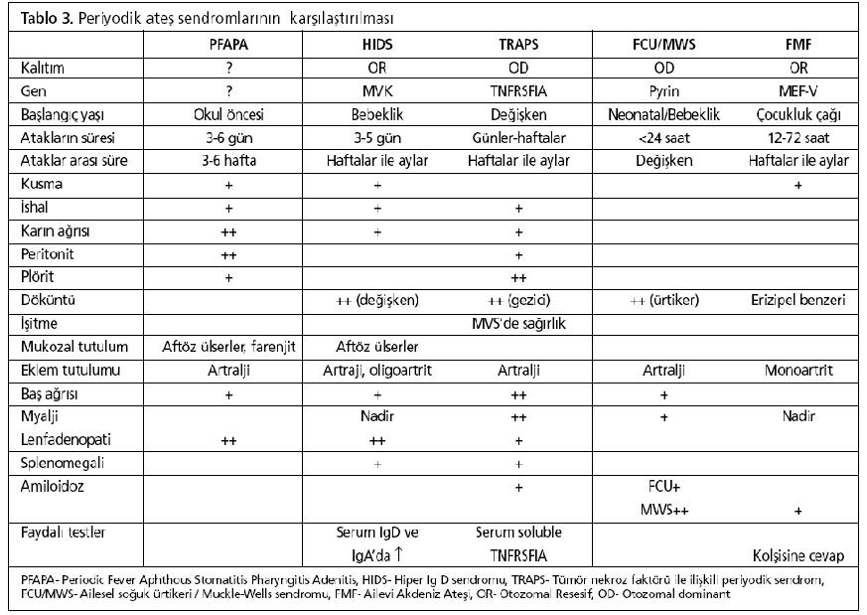

Slide 26
Tekrarlayan Ateş
Ailesel soğuk otoinflamatuvar sendrom
Soğuk ürtikerler
Muckle Wells Sendromu
Neonatal başlangıçlı multisistem otoinflamatuar hastalık (NOMID)
Kronik infantil nörolojik kutanöz ve artiküler sendrom (CINCA)
Kriyopirinopatiler

Slide 27
Teşekkürler

